Slide 1

PESQUERA OCEANIC
PESCADO, MARISCO, FILETES

Slide 2
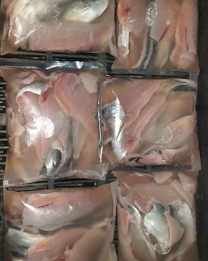
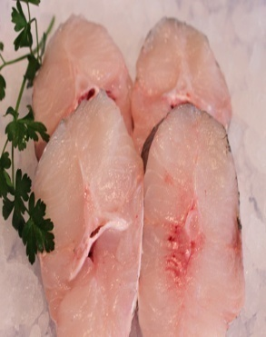
PESQUERA
OCEANIC
PESCADO, MARISCO, FILETES
OFERTAS
TIEMPO LIMITADO
Conoce nuestra variedad de Pescados
Mariscos y Filetes esta Semana Santa

Slide 3
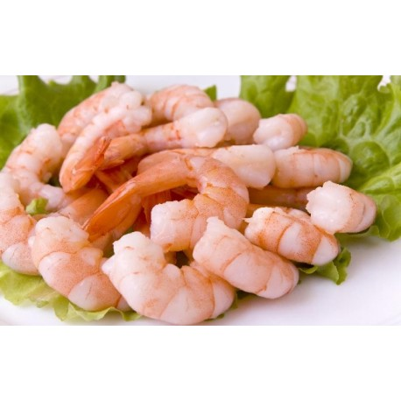
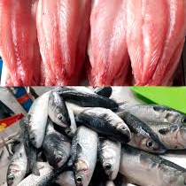
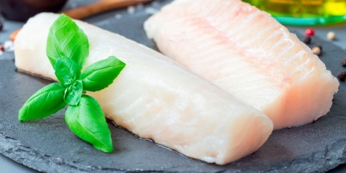
PESQUERA
OCEANIC
OFERTAS
PESCADO, MARISCO, FILETES
COSTE DE CARITE
FILETE, ENTERO, PORSIONADO
CAMARON
PRECOCIDO Y CRUDO
COSTE DE CORVINA
FILETE, ENTERO, PORSIONADO

Slide 4



PESQUERA
OCEANIC
OFERTAS
PESCADO, MARISCO, FILETES
CONTACTOS Y REDES SOCIALES
0414-062-9634
Isaias_galue_2014@hotmail.com
San francisco Barrio San Ramon Av 9
Calle 20D Casa 9-46

Slide 5
PESQUERA OCEANIC
PESCADO, MARISCO, FILETES

